Slide 1
莊璧如
111321534

Slide 2
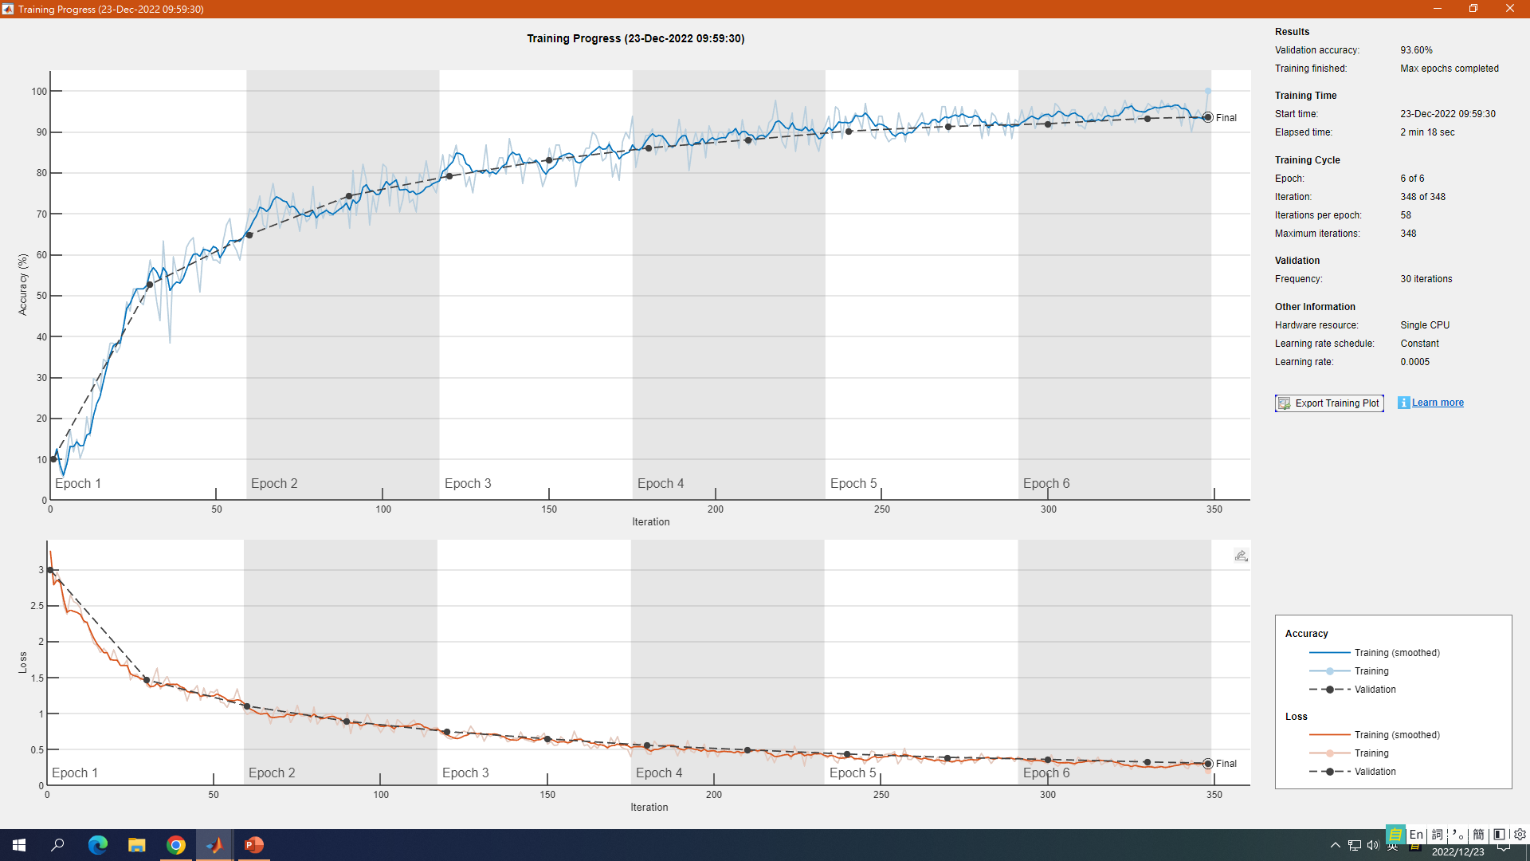
covnet1

Slide 3
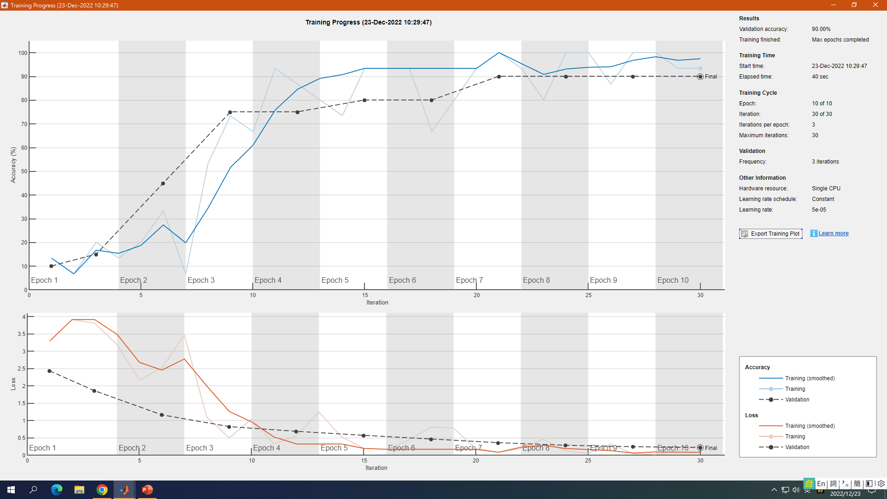
lgraph-1

Slide 4
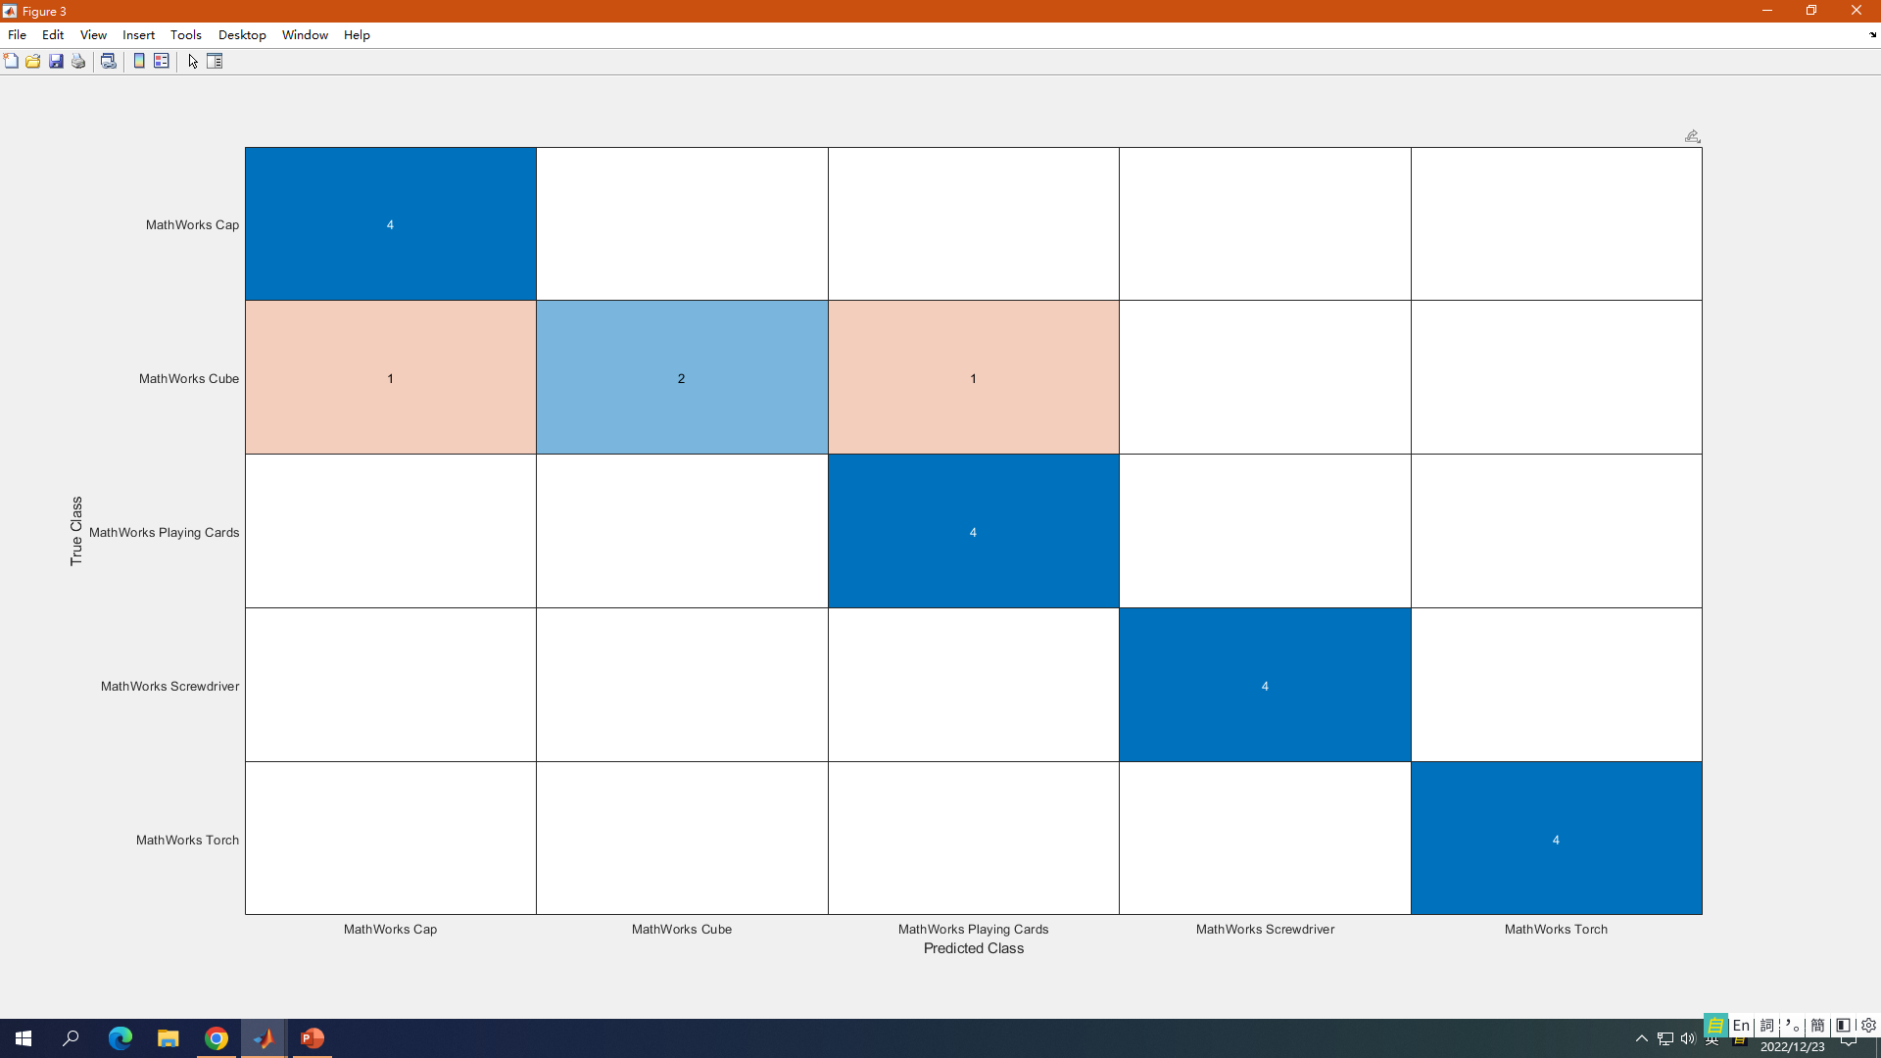
lgraph-1

Slide 5
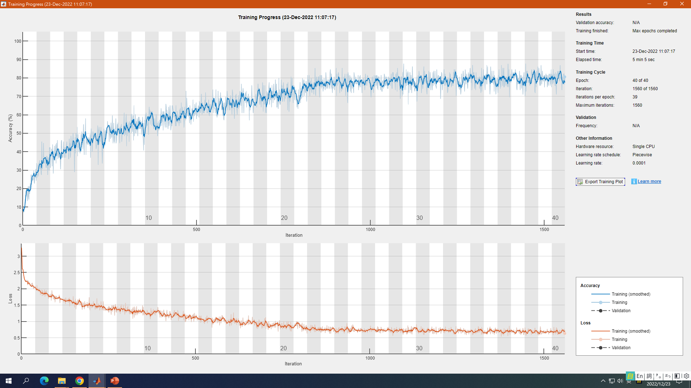
DLTEX703.m 執行結果+batchnormalization

Slide 6
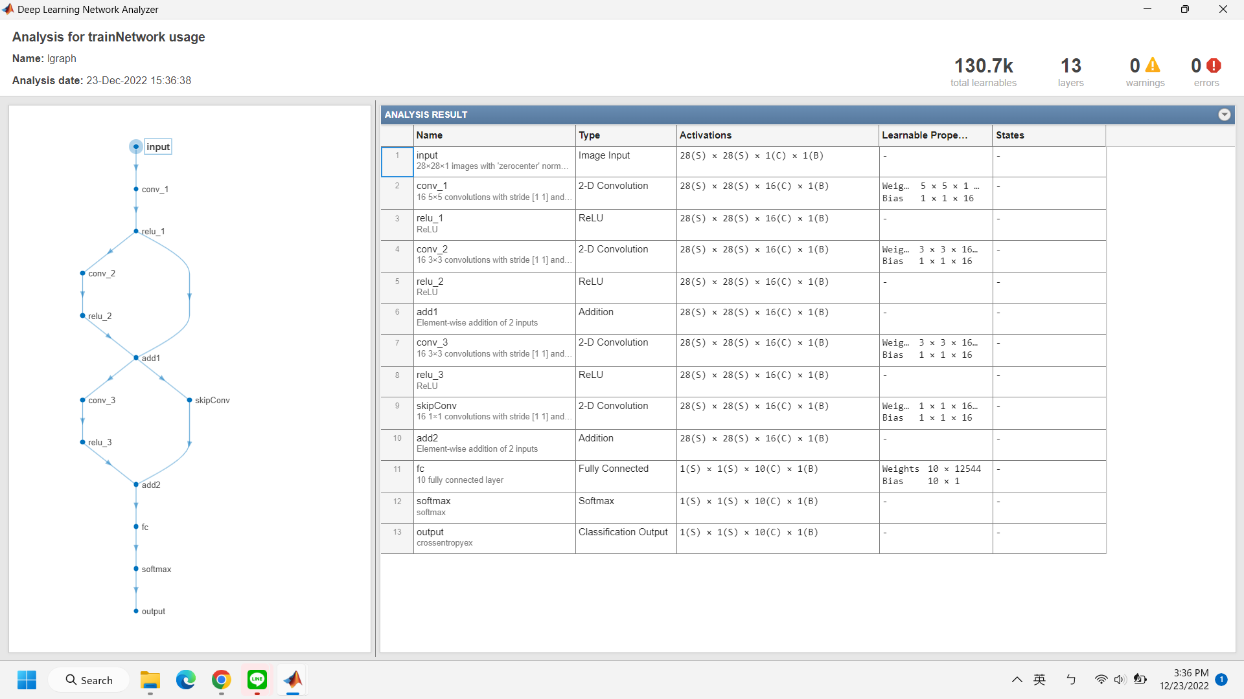
改DLETX801網路

Slide 7
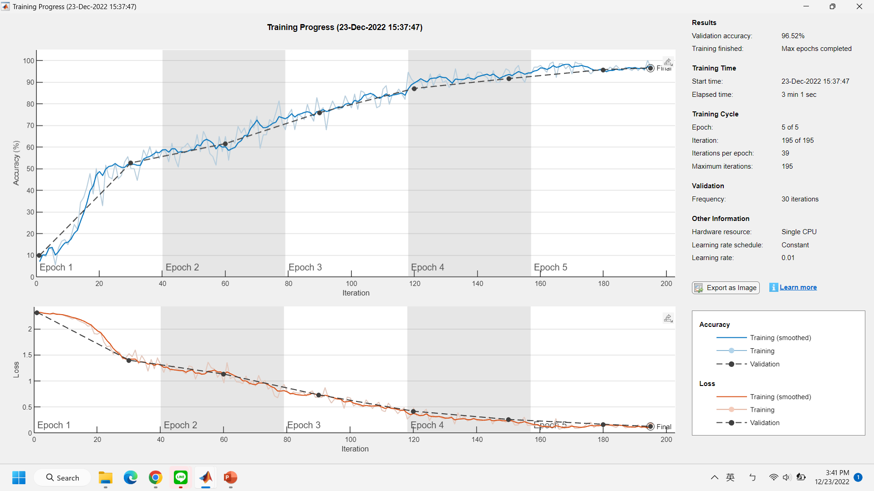
改DLETX801網路

